Slide 1
«Жизнь, отданная школе»

Slide 2
«Отшумит и умчится любая беда,
Как обида уходит от шутки веселой,
Если с вами она, если рядом всегда,
Человек на котором держится школа.
Путь ваш был сложнее с каждым днем.
В дороге трудной и цели достойной.
Были Вы железом и огнем,
Были молотом и наковальней,
Были толкачом и парусами –
В Вашей жизни кем вы только не бывали…»

Slide 3
Эти слова именно о ней Гуревской Валентине Васильевне 1949 года рождения, проживала с родителями в п. Усть- Орда, воспитывалась в многодетной семье (3 брата, 5 сестер), отец Василий Кириллович ветеран войны, дошёл до Берлина, имел награды, но трагически погиб в 1960 году..
В 1964 году в Усть - Орде окончила восьмилетнюю школу №2, а в 9 классе училась уже в вечерней и работала.
Во время учебы ей удавалось совмещать занятия легкой атлетикой и баскетболом в детской спортивной школе, так же время нашлось для хореографии которой она посвятила 6 лет при Доме пионеров.

Slide 4
С 1965-1969 год училась в Боханском педагогическом училище им. Д. Банзарова. Получила специальность – учитель начальных классов. За годы учебы уже серьезно начала заниматься баскетболом, была в сборной училища и защищала его честь на областных соревнованиях.

Slide 5
В 1969 году после окончания педучилища вместе с подругой физруками были направлены в Загатуйскую среднюю школу, но, приехав на место, раздумали, и все же решили работать по специальности, так попали в Тургеневскую школу.
С 1969-1985 год Валентина Васильевна работала учителем начальных классов и полностью отдавала себя детям, так как об этой работе она мечтала с детства. Видя каждый день любопытные глаза детей, желание работать лучше, у нее укоренялось с каждым днем. Очень много занималась индивидуально. Одной из первых в районе освоила преподавание музыки по Кабалевскому, давала множество открытых уроков, применяла групповой метод работы по труду.

Slide 6
Коллектив с которым Валентина Васильевна начинала работать:
Краснодубская Галина Сергеевна, Якута Людмила Никифоровна, Синкевич Валентина Григорьевна, которые работают и по сей день.

Slide 7
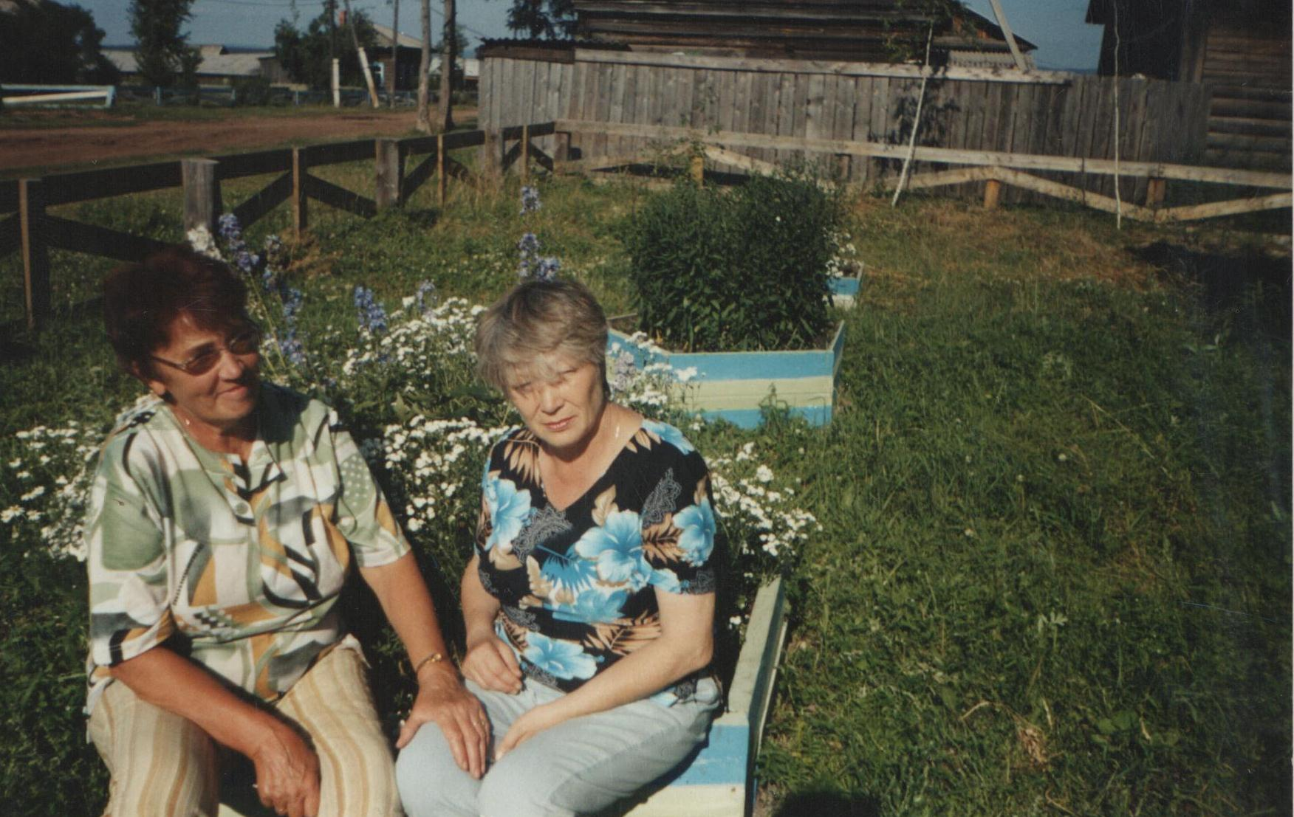
Верная подруга по жизни, всегда рядом в трудную минуту. (Гуревская Валентина Васильевна, Крупникова Лариса Михайловна).

Slide 8
1985-2010 год работала директором Тургеневской средней школы. В эти годы училась заочно в пединституте на факультете начальных классов. С большой ответственностью относилась к должности директора, ведь ей были доверены не только дети, но и большой коллектив, и все хозяйство школы.
За многолетний и добросовестный труд Валентина Васильевна была отмечена правительственными наградами: «Отличник народного просвещения», «Заслуженный учитель РФ», присвоено звание «Старший учитель», является «Ветераном труда», награждена значком «Отличник народного просвещения», имеет медаль «За заслуги в объединении Усть-Ордынского автономного округа и Иркутской Области».

Slide 9
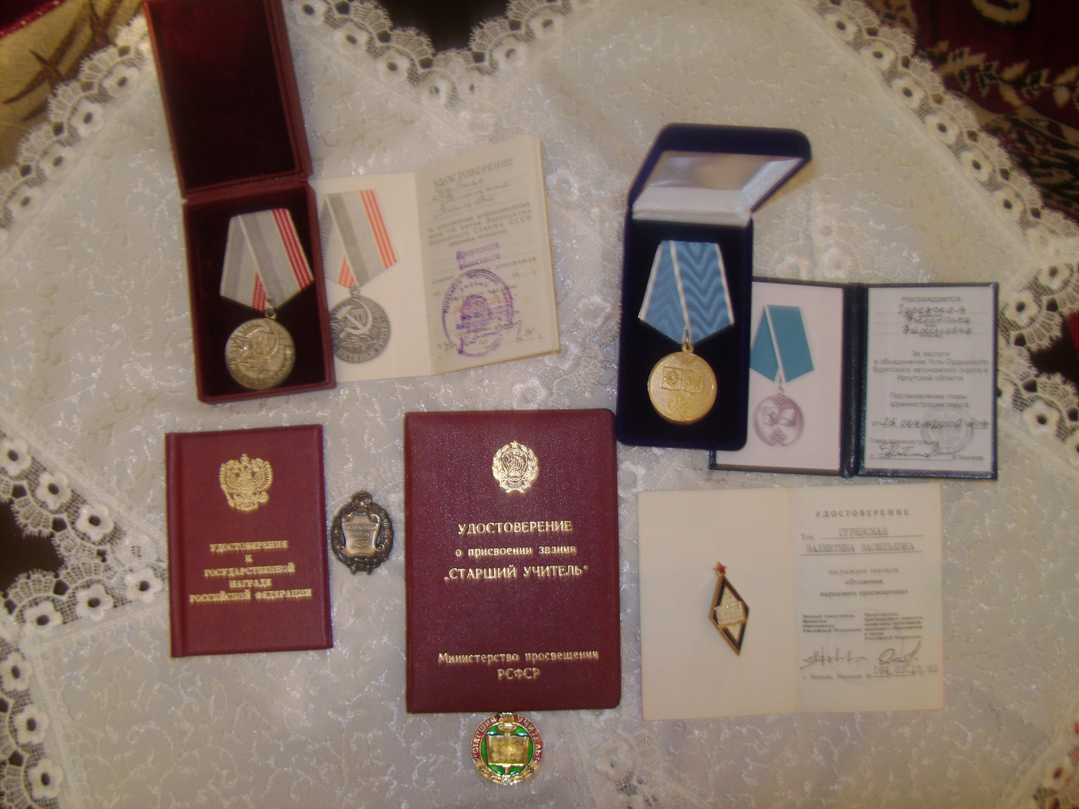

Slide 10
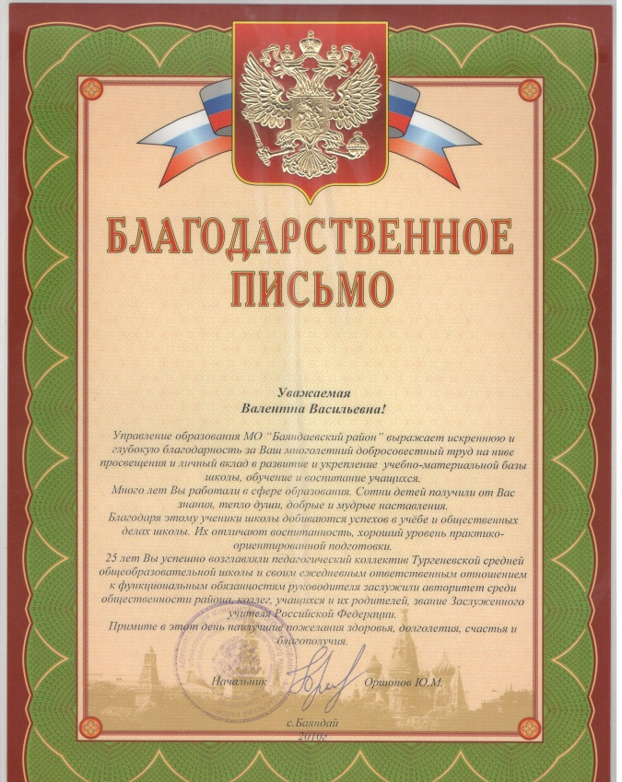
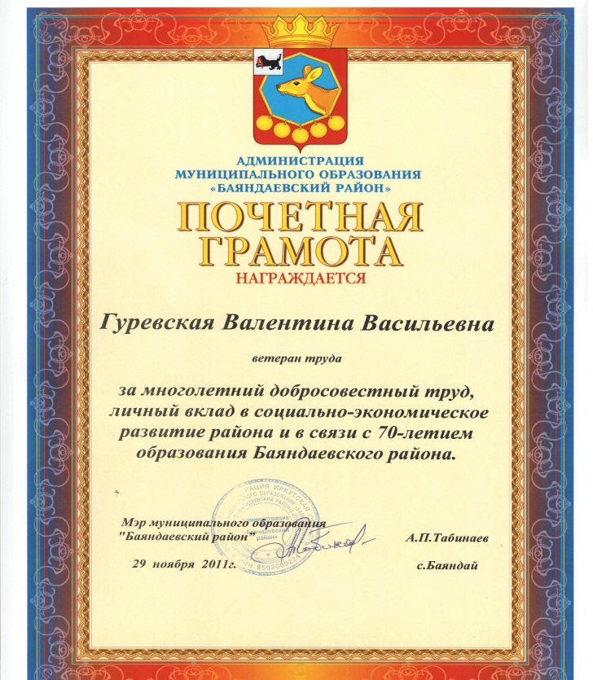
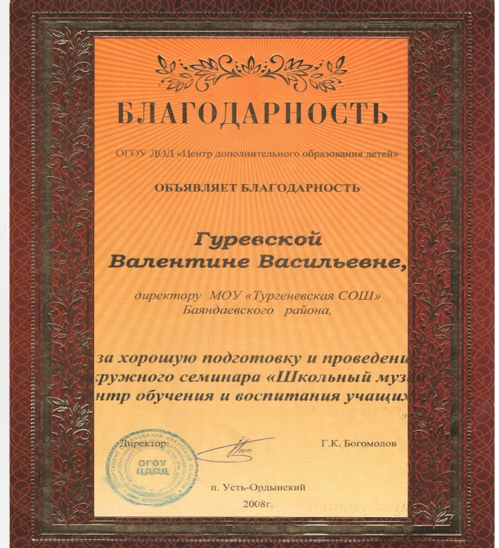
Неоднократно Валентина Васильевна
Награждалась почетными грамотами
Благодарностями и благодарственными письмами.
Она участник конференции окружного и областного масштаба.

Slide 11
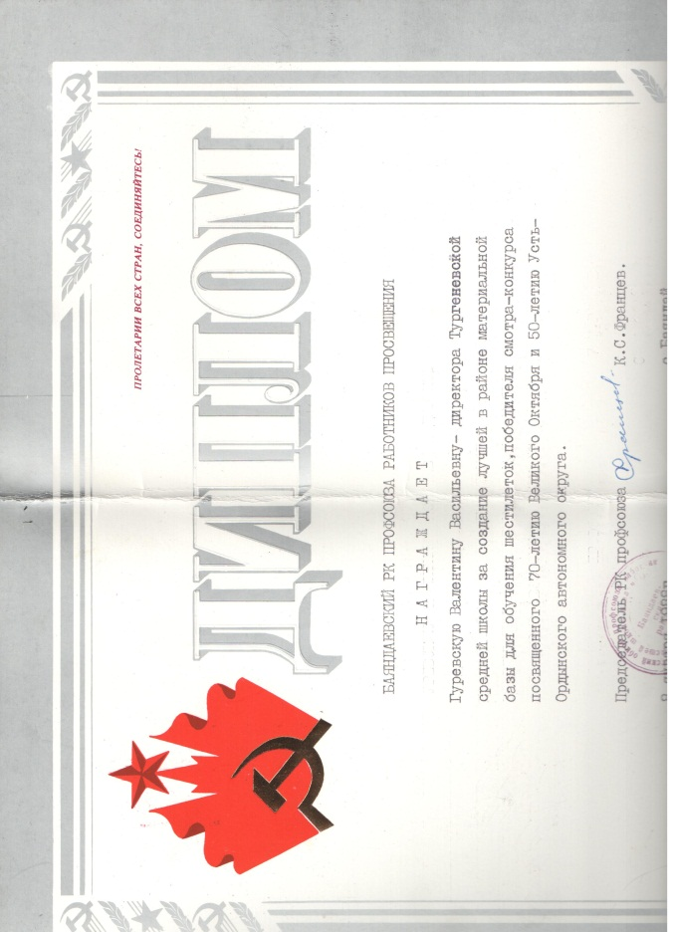

Slide 12
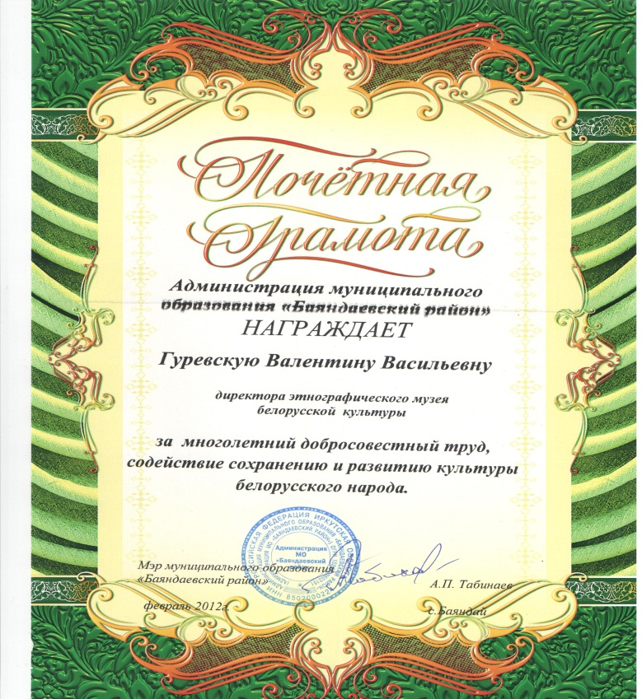
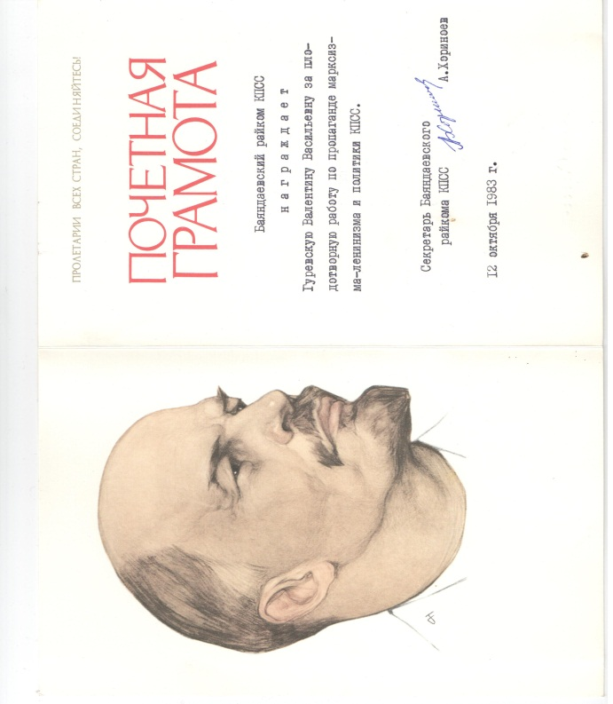
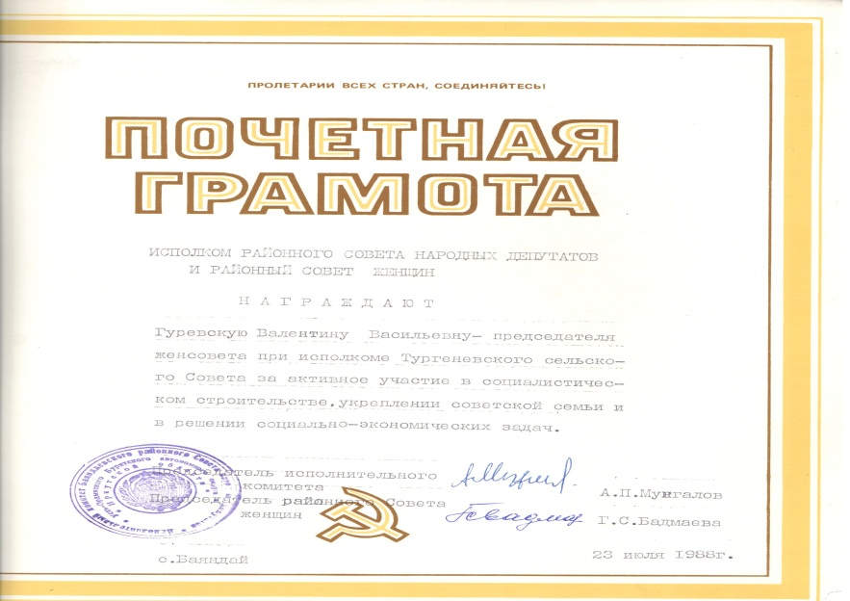

Slide 13
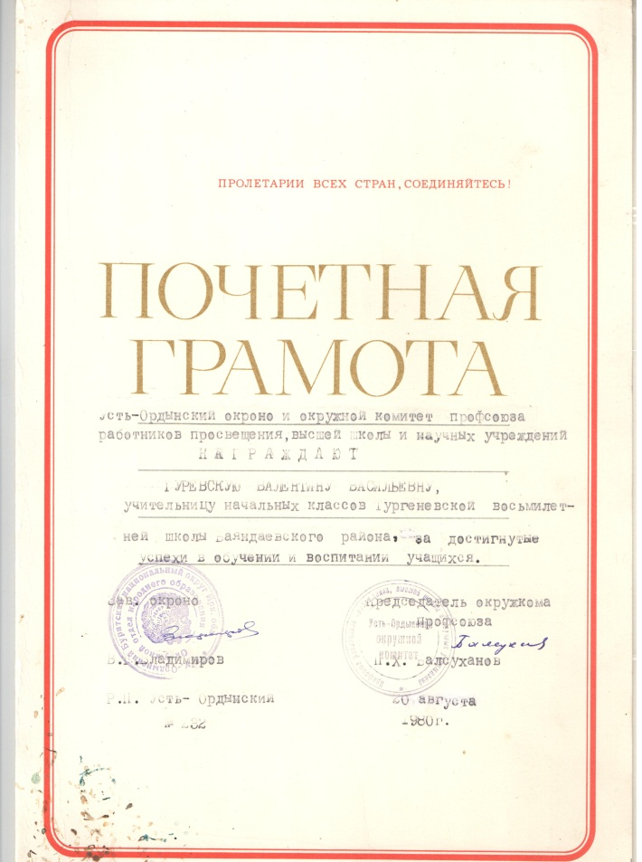

Slide 14
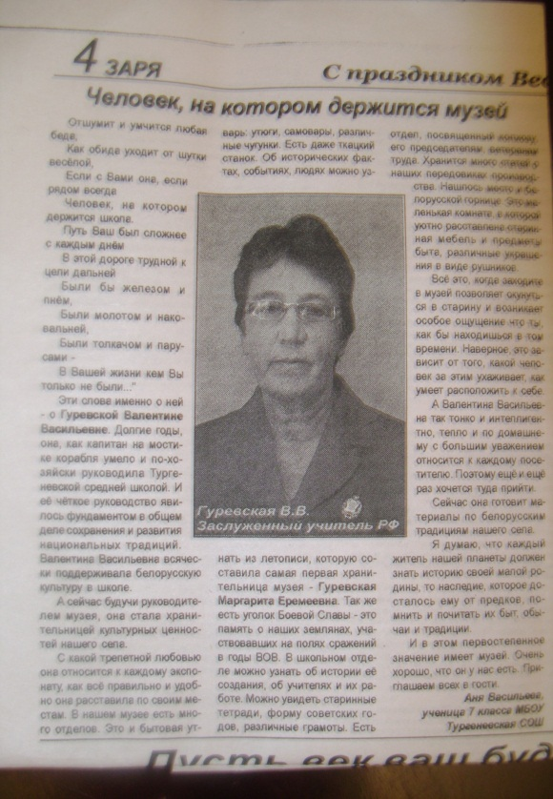
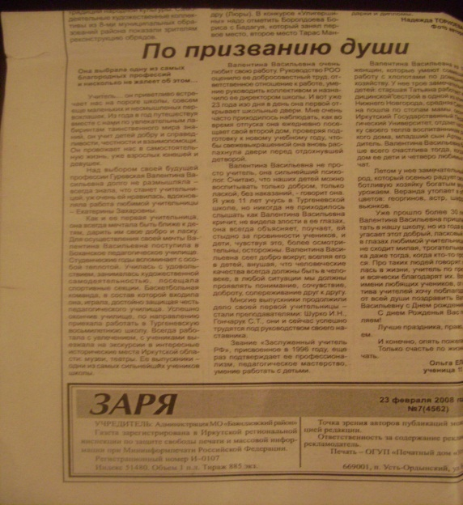
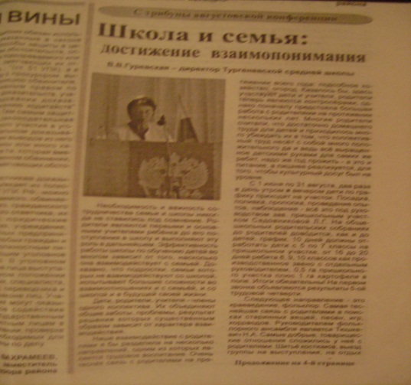
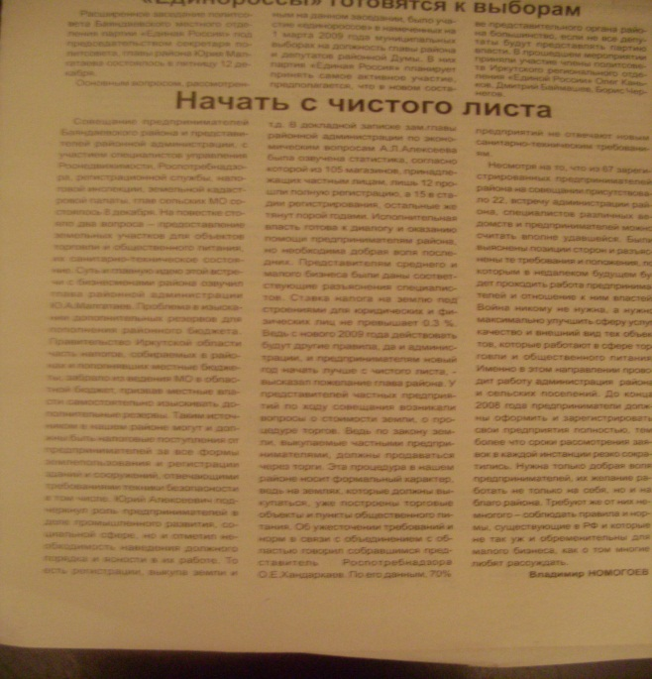
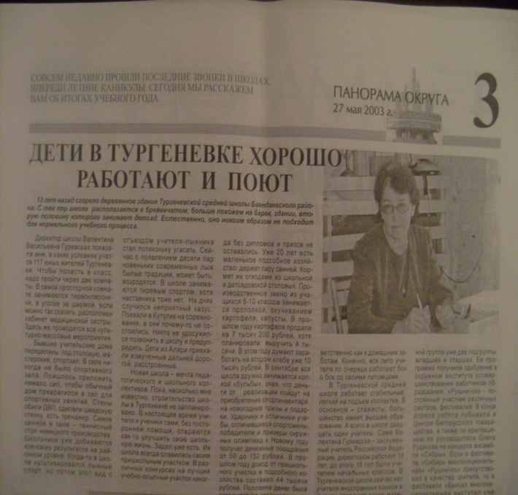
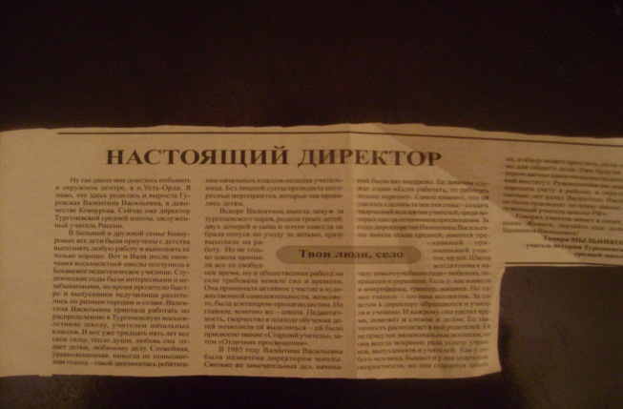
Нельзя не заметить многочисленные публикации о Валентине Васильевне в районных и окружных газетах.

Slide 15
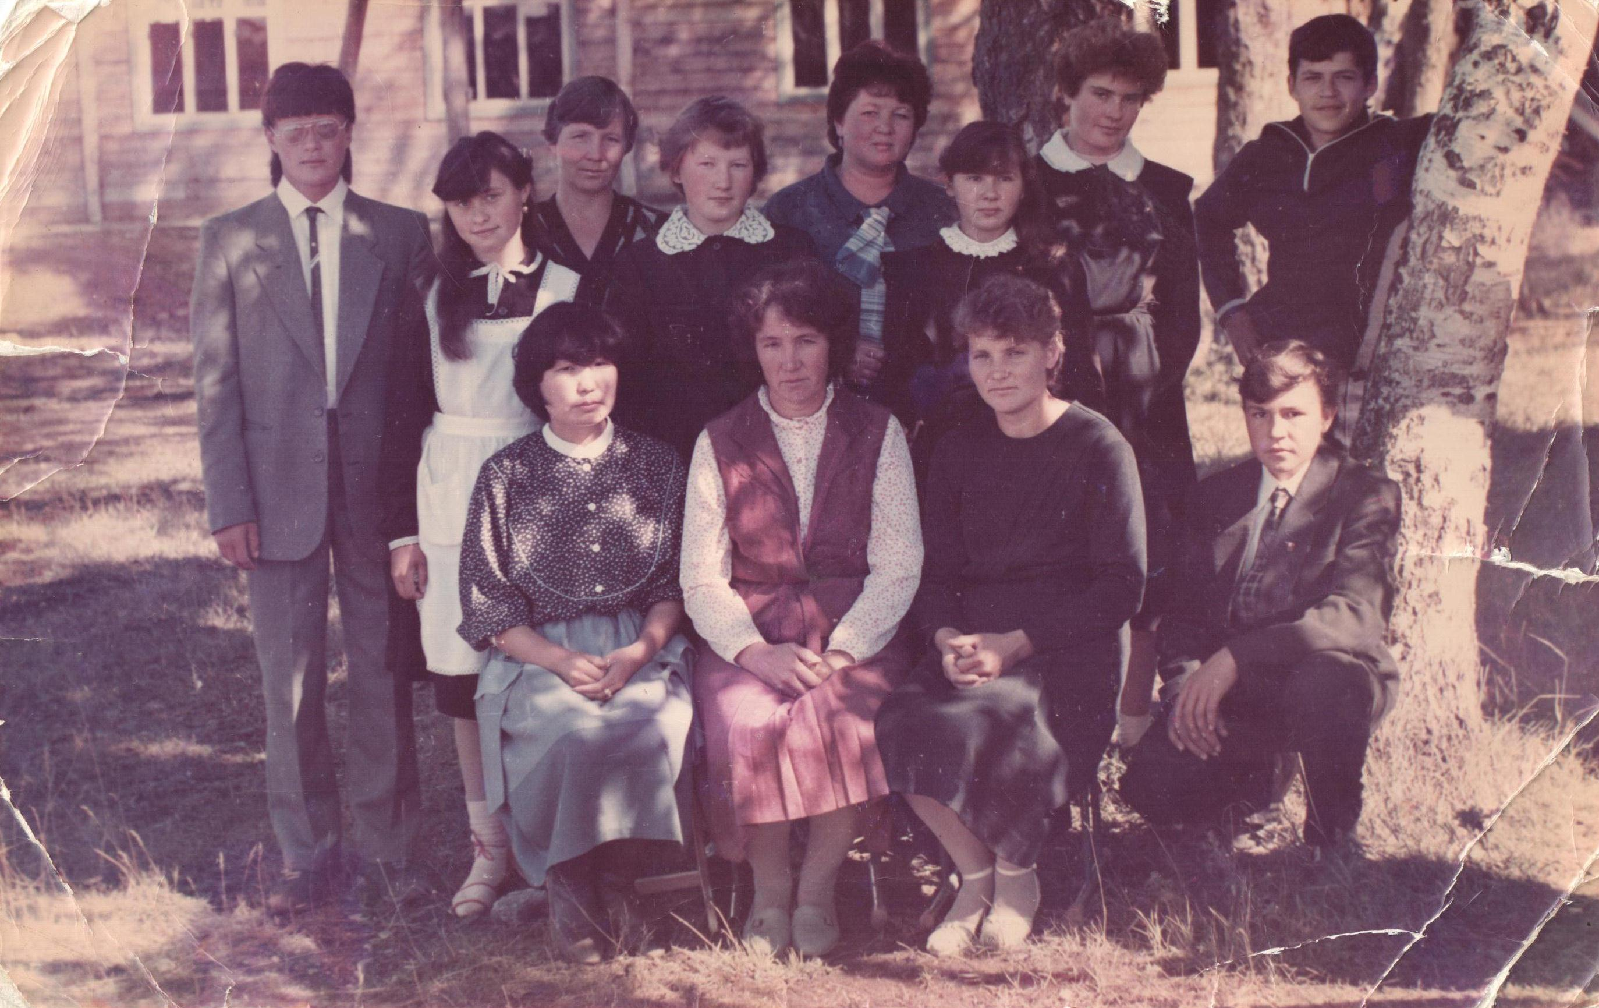
ЕЕ ДЕВИЗОМ СЛУЖАТ СЛОВА : «Если работать, так работать хорошо!»

Slide 16
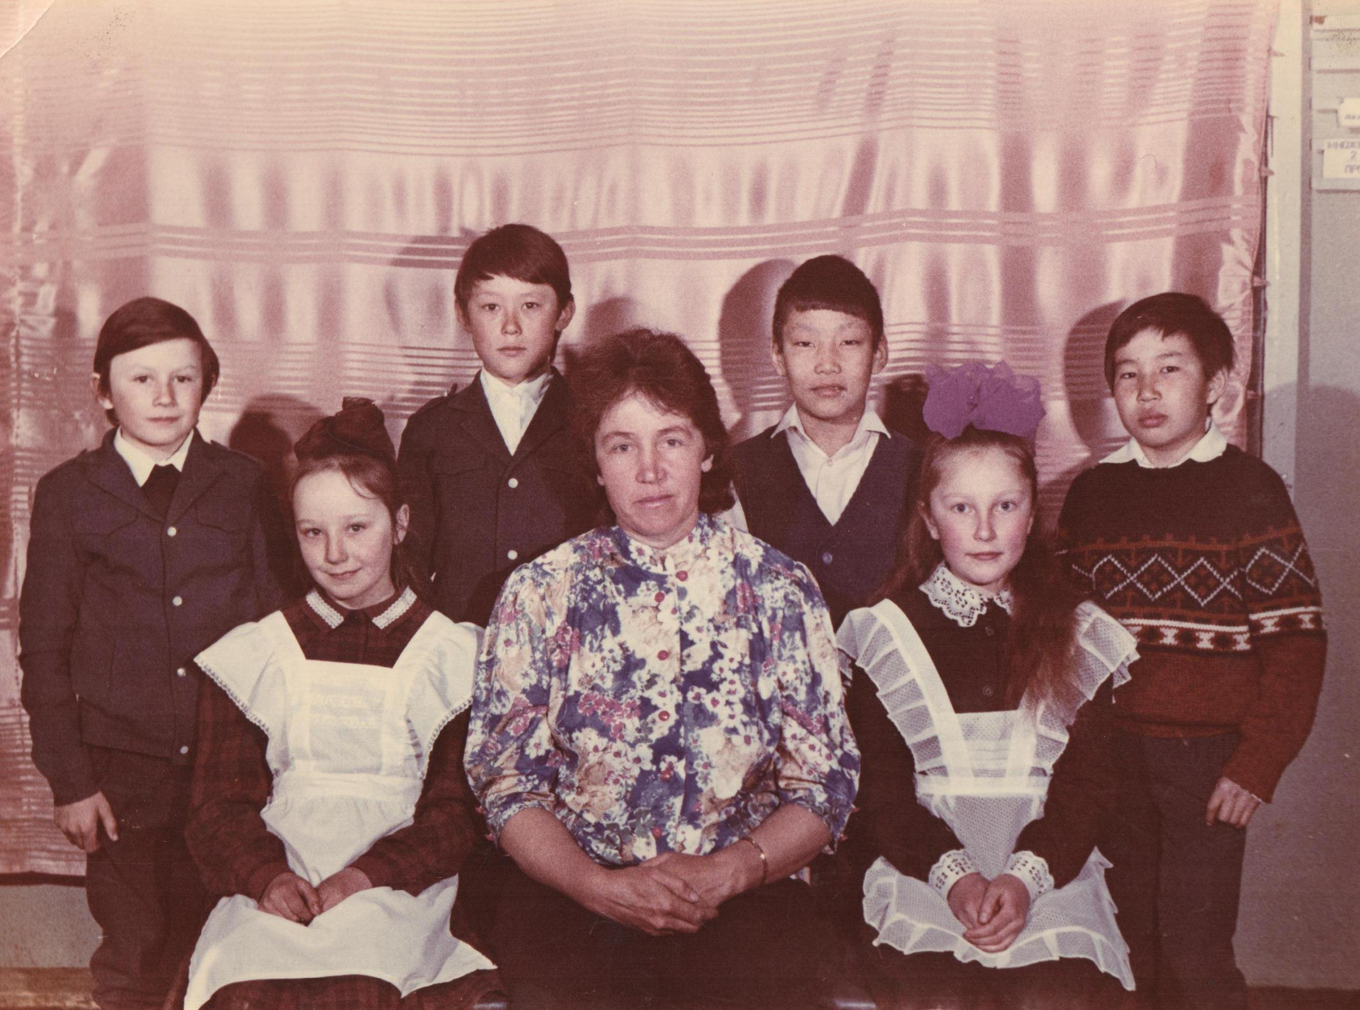
Валентина Васильевна не просто учитель, она сильнейший психолог. « Считаю, что наших детей можно воспитывать только добром, только лаской, без наказаний» - говорит она.

Slide 17
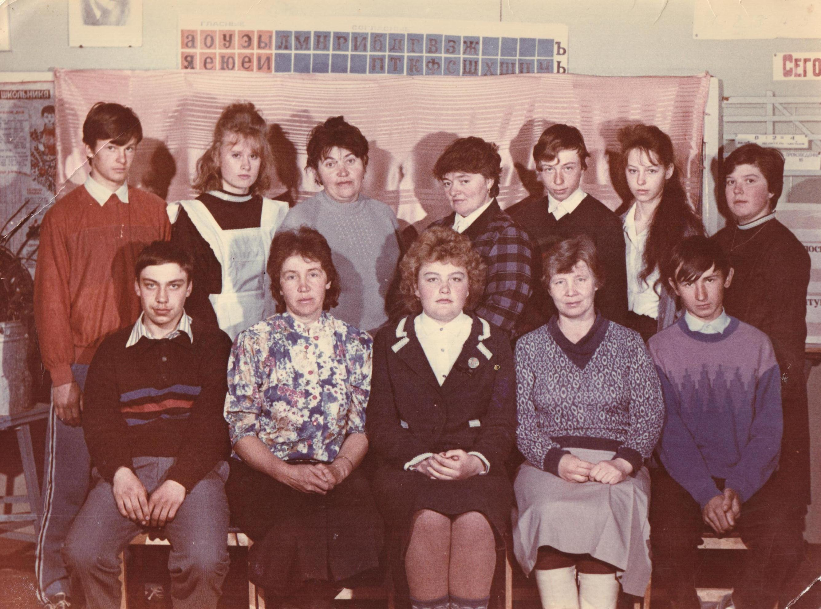

Slide 18
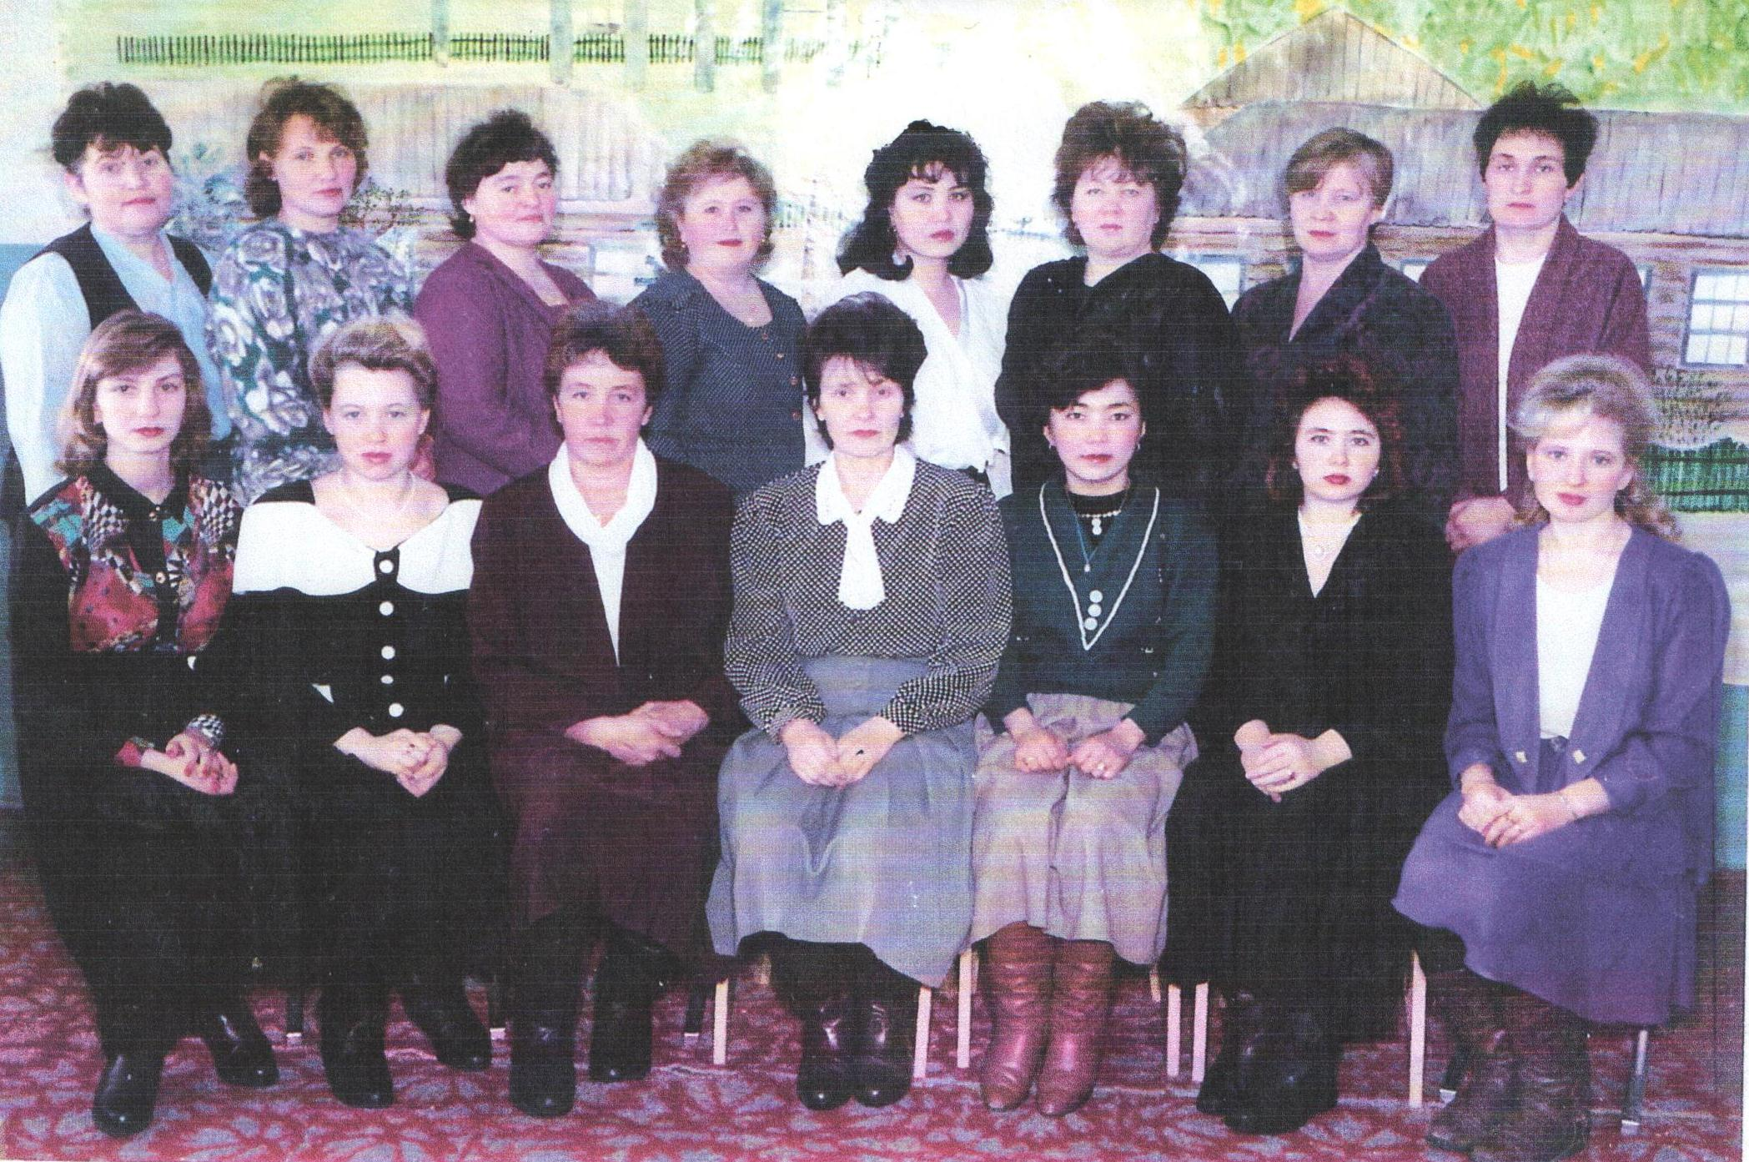
Валентина Васильевна за годы руководства Тургеневской средней школы создала творческий сплоченный коллектив учителей, среди которых шесть отличников просвещения. ( Синкевич В.Г., Краснодубская Г.С., Тюшкевич Н.А., Гуревская В.В., Гуревская М.Е., Недосекина С.В.)

Slide 19
Наши выпускники не забывают директора школы, и в свободное время навещают ее. Это говорит о том, что силы, тепло души, любовь, отданное однажды возвращаются…

Slide 20
У Валентины Васильевны трое замечательных детей и пятеро внуков. Дочь Татьяна – медик, окончила Нижегородскую медицинскую академию старших медсестер, до этого окончила Иркутское медицинское училище с красным дипломом, дочь Светлана пошла по стопам мамы, окончила пединститут в Иркутске и работает педагогом в Детском доме, сын Артем водитель, живет в Иркутске. Всю любовь, теплоту и заботу она отдает детям, но вне школы себя не мыслит…

Slide 21
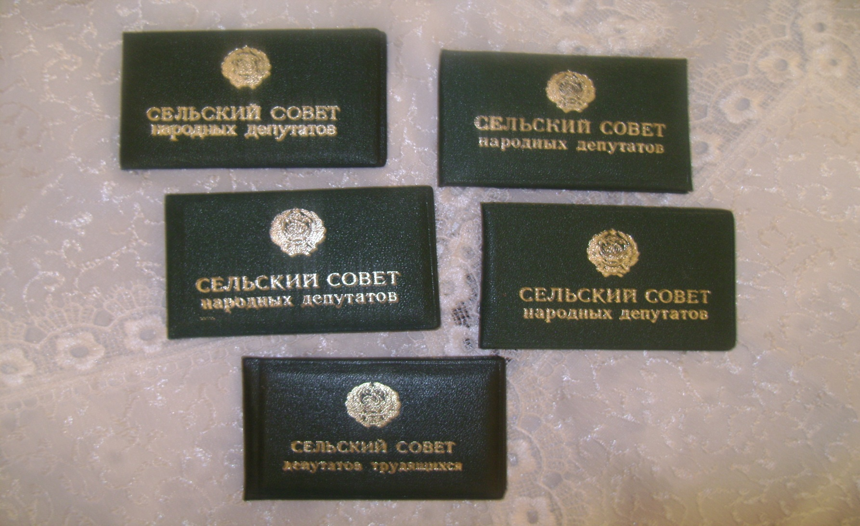
Не мыслит себя и без общественной работы. Ее всегда волновало и волнует жизнь односельчан. Несколько лет возглавляла женский совет, в этом была необходимость, также как и сейчас, были семьи, которым нужна была помощь, несколько раз избиралась депутатом сельского совета, также была депутатом районной думы.

Slide 22
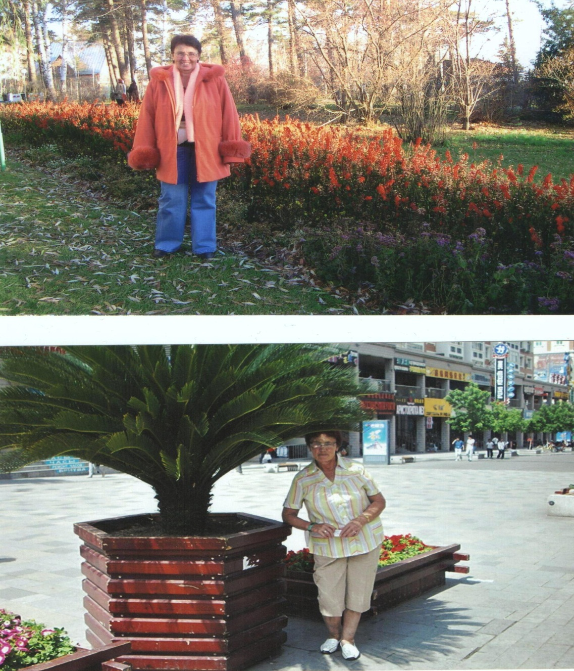
После трудовых будней Валентина Васильевна, как и все мы – любит отдохнуть…(Барнаул. Маньчжурия).

Slide 23
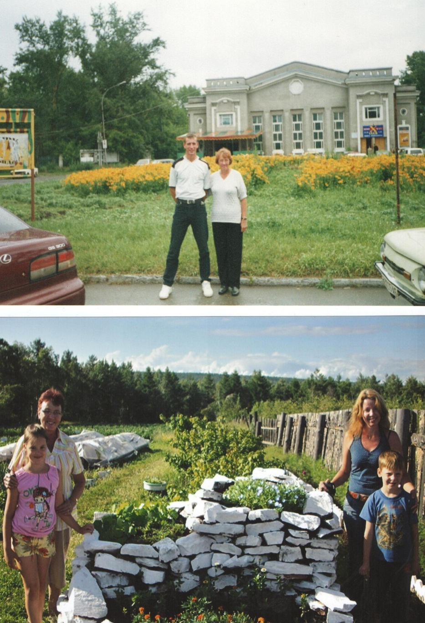
Валентина Васильевна о своем хобби:
«Как и все женщины люблю повозиться в огороде, выращиваю арбузы и все необходимые овощи, во всем этом мне помогают мои дети. Очень люблю вязать и крючком и спицами, умею прясть как на ручной так и на электрической прялке, люблю шить».

Slide 24
Долгие годы Валентина Васильевна, как капитан на мостике корабля умело и по хозяйски руководила Тургеневской средней школой. Ее чёткое руководство явилось фундаментом в общем деле сохранения и развития национальных традиций. Валентина Васильевна всячески поддерживала белорусскую культуру в школе, а сейчас будучи руководителем музея, она стала хранительницей культурных ценностей нашего села.

Slide 25
Интервью – диалог с близкими коллегами
Валентины Васильевны

Slide 26
Моноев Василий Романович:
«С бывшим директором школы Валентиной Васильевной Гуревской я знаком очень давно, когда еще сам преподавал в Тургеневской школе, могу сказать что это очень добросовестный, уважаемый, высококвалифицированный человек, который отдал много времени и сил в развитие и укрепление учебно- материальной базы школы, обучению и воспитанию учащихся с. Тургеневка. При руководстве Валентины Васильевны стали расти спортивные достижения, учащиеся стали поступать в высшие учебные заведения я считаю что это неоценимая ее заслуга и вклад в развитие образования села. Четверть века она успешно возглавляла педагогический коллектив Тургеневской средней общеобразовательной школы, кропотливо и ответственно подходила к своим функциональным обязанностям руководителя, чем заслужила авторитет среди общественности района, коллег по школе, учащихся и их родителей. Хотел бы пожелать Валентине Васильевне здоровья, а Тургеневской школе роста и процветания».

Slide 27
Недосекина Светлана Викторовна:
«….Я знаю немного людей, которые относились бы к работе с такой самоотдачей, как Валентина Васильевна Гуревская. Нас тесно связывают 26, почти 27 лет совместной работы. Четверть века на посту директора школы, до этого много лет плодотворной работы учителем начальных классов.
«Старший учитель», «Отличник народного просвещения», «Заслуженный учитель РФ» - именно так оценило ее вклад в дело обучения и воспитания подрастающего поколения наше государство.
За наградами стоит скрупулёзная работа с коллективом, не один десяток проведенных семинаров, сотни благодарных выпусков. Именно за последнее десятилетие в школе практически 100%-ая поступаемость ребят в высшие и средние специальные учебные заведения, вырос уровень качества знаний. Словом, чтобы не проходило в школе, Валентиной Васильевной не упускается ни одна мелочь.
А какая она хозяйка! Хозяйка Большого дома. Наш пришкольный участок, где она еще и дизайнер, на протяжении многих лет занимал 1 место в районе. В здании школы всегда тепло и уютно.
Сегодня Валентина Васильевна – директор музея, хранитель истории села. И здесь она на своем месте. Упорядочены материалы, обновлены экспозиции, каждый экспонат паспортизируется и главное, посетители музея в восторге от подготовленных ею экскурсий.
Мое уважение к этому человеку проверено временем. Дай бог ей здоровья, и творческого долголетия».

Slide 28
Бубаева Зинаида Ангировна:
«….Тургеневцы умеют трудиться, отдыхать и веселиться, что и присуще коллективу школы, четверть века руководила им Валентина Васильевна. На уроках строга, требовательна и доброжелательна. Семья , дети, работа - у волевой, сильной, решительной Валентины Васильевны всегда все получалось, как надо.
Гуревская Валентина Васильевна – учитель с большой буквы! Так думаю не только я ».

Slide 29
Еликов Виталий Тимофеевич:
Валентина Васильевна моя первая учительница – это внимательный, чуткий, любящий свою профессию человек. Все те качества, которые она воспитала во мне, пригодились в жизни. За долгие годы своей работы как руководитель Валентина Васильевна показала себя как высококвалифицированный, ответственный, упорный, старательный руководитель.
Желаю ей здоровья, профессиональных успехов, признания своих учеников.

Slide 30
Токарева Татьяна Викторовна –заместитель директора по ВР.
Вся жизнь – дорога к совершенству
Тернистый путь на много лет
Он стал для Вас путем исканий,
Дорогой творческих побед.
Идей новаторских не счесть,
Гордиться ими Вам по праву.
Вы не искали себе Славу-
Вам ныне по труду и честь.

Slide 31
По разному можно жить,
Можно гореть, а можно тлеть,
Можно и опыт и званья копить,
А можно всю жизнь себя людям дарить.
Есть люди как родники,
Чистые, светлые, щедрые душой
И сколько не черпай из родника их души,
Вода в нем все чище и чище.
Вот такой человек родник –
Валентина Васильевна!!!

Slide 32
Спасибо за внимание! Автор: Артасюк Н

